Slide 1

연구/개발팀 CSS 시작하기
정 승 훈 차장

Slide 2
CSS
정의
CSS는 Cascading Style Sheet의 약자이다.
CSS는 문서의 콘텐츠와 레이아웃, 글꼴 및 시각적 요소들로 표현되는 문서의 외관(디자인)을 분리하기 위한 목적으로 만들어졌다.
CSS 명세는 World Wide Web Consortium에서 관리한다.
CSS는 세 개의 주 레벨이 정의되어 있고 이 레벨들은 버전이나 세대라고 볼 수 있으며, 현재 CSS1, CSS2 및 CSS3가 정의되어 있다.

Slide 3
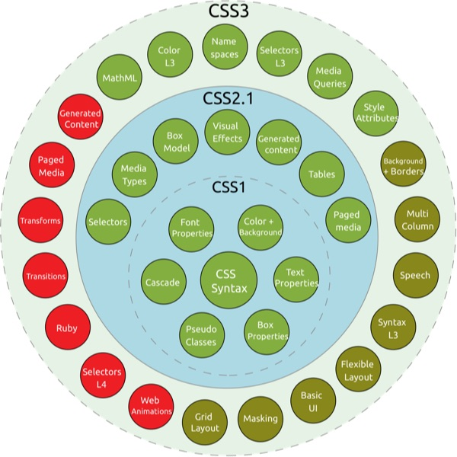
CSS
CSS Level

Slide 4

CSS
기본 문법
CSS 규칙은 선택자(selector)와 선언부(declaration)로 나뉜다.
선언부는 다시 속성(property)과 속성값(value)로 나누게 된다.
선택자는 보통 스타일링하고 싶은 HTML 요소나 부여한 ID 혹은 class가 위치한다.
선언부에 여러 개의 속성과 속성값이 있을 때는 ;(세미콜론)으로 구분한다.
각각의 선언은 속성과 속성값을 :(콜론)으로 구분한다.

Slide 5
CSS
우선 순위
CSS는 기본적으로 선언된 순서에 따라 적용되지만 각종 선택자와 삽입 위치에 따라 우선순위가 달라질 수 있다.
선택자 (Selector) 순위
!important
Inline style
ID Selector
Class/Property/Pseudo Selector
Tag Selector
전체 선택자

Slide 6
CSS
삽입 위치 우선 순위
<head> 요소 안의 style 요소
<style> 요소 안의 @import 문
<link> 요소로 연결된 CSS 파일
<link> 요소로 연결한 CSS 파일 안의 @import 문
최종 사용자가 연결한 CSS 파일
브라우저의 기본 스타일시트

Slide 7
CSS 단위 (Unit)
정의
px
%
em
Rem (root em)
vh & vw (Veritical Height & Vertical Width)
뷰포트(Viewport)를 기준으로 하는 길이(Length) 값으로, 문서 또는 모바일 기기에서 볼 수 있는 부분의 크기를 기준으로 크기를 설정한다.
100분의 1단위
VW(Viewport Width) : 뷰포트 너비의 1% 길이와 동일합니다.
VH(Viewport Height) : 뷰포트 높이의 1% 길이와 동일합니다.
vmin & vmax
VMIN(Viewport Minimum) : 뷰포트 너비 또는 높이를 기준으로 하는 최소 값입니다.
VMAX(Viewport Maximum) : 뷰포트 너비 또는 높이를 기준으로 하는 최대 값입니다.
vmin, vmax 값은 뷰포트의 너비, 높이 길이 중 '작은' 혹은 '큰' 길이를 기준으로 값이 동적으로 설정됩니다. (1000 x 500 => 1vmin = 5px, 1vmax = 10px)

Slide 8
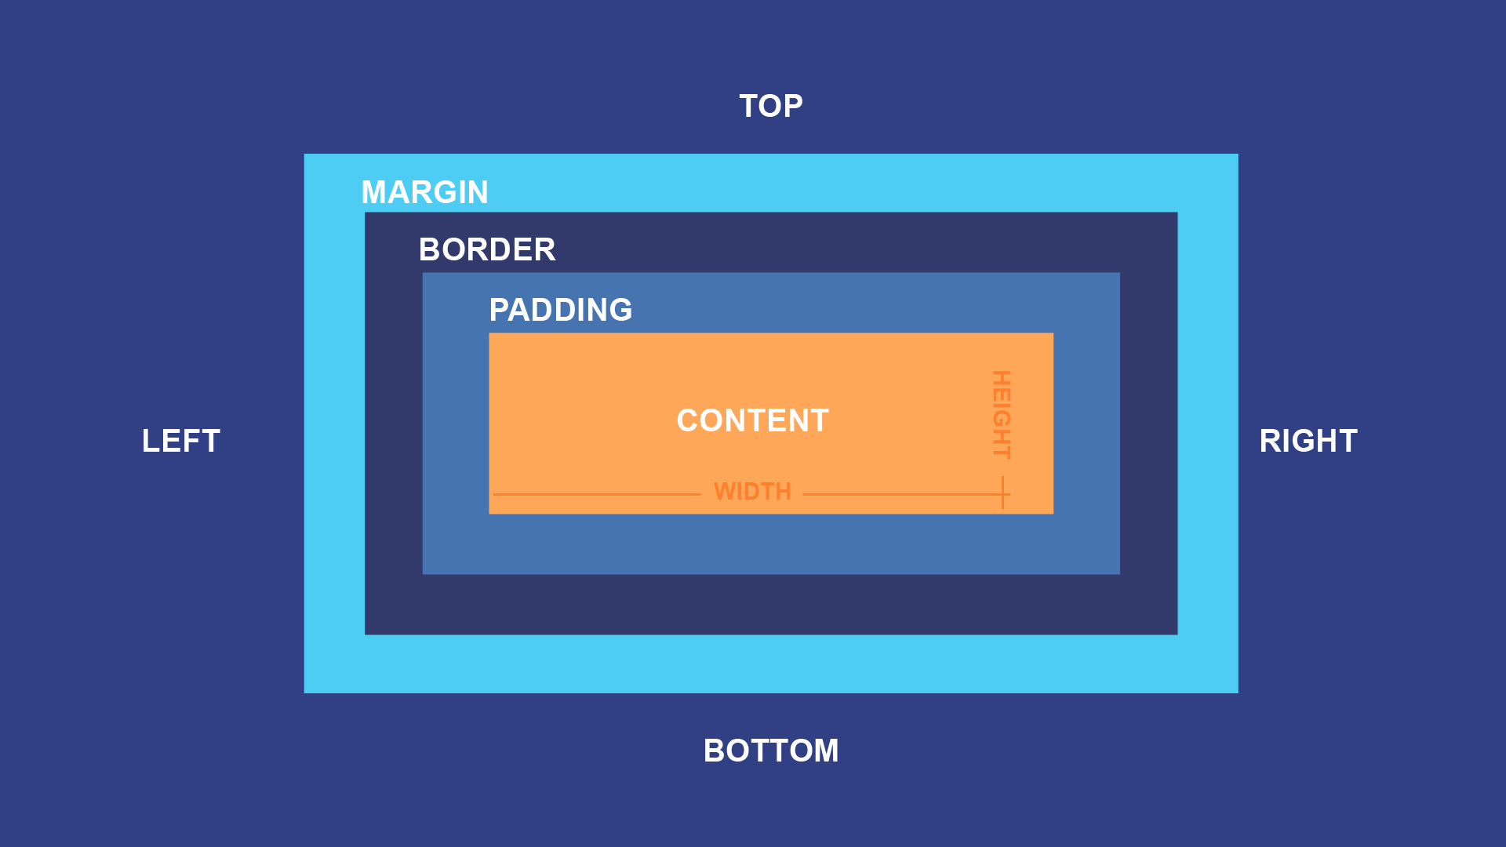
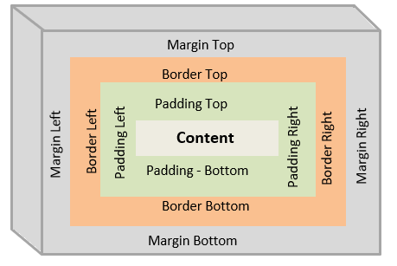
CSS Box Model
정의
CSS 상자 모델은 기본적으로 모든 HTML 요소를 감싸는 상자입니다.
여백, 테두리, 패딩 및 실제 콘텐츠로 구성됩니다.

Slide 9
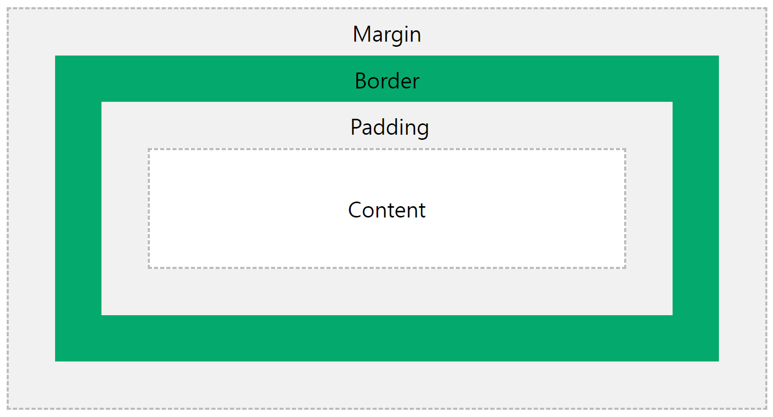
CSS Box Model
정의
Content
The content of the box, where text and images appear
Padding
Clears an area around the content. The padding is transparent
Border
A border that goes around the padding and content
Margin
Clears an area outside the border. The margin is transparent

Slide 10
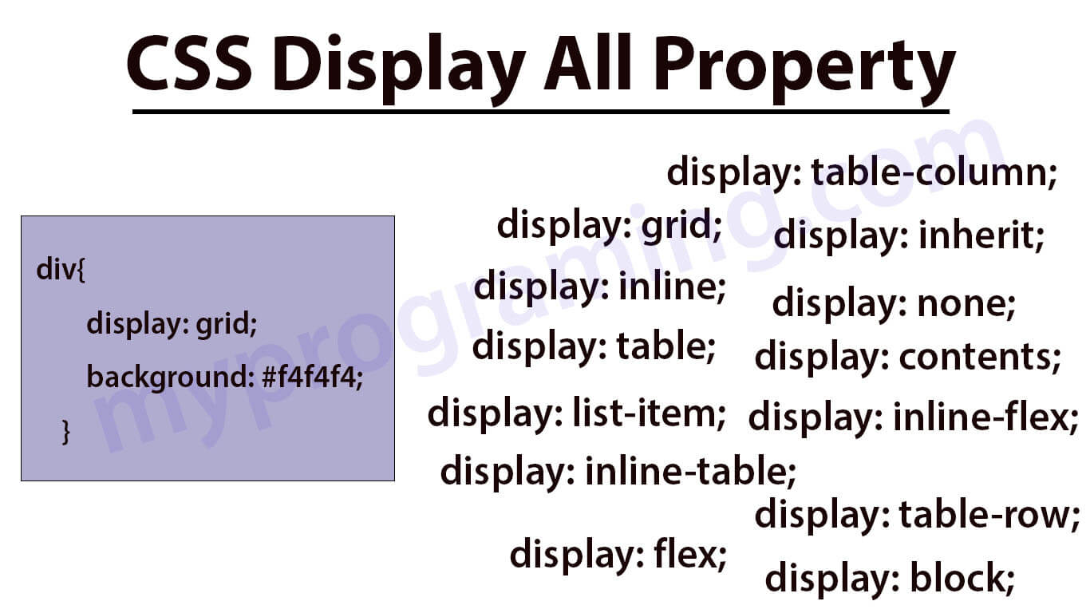
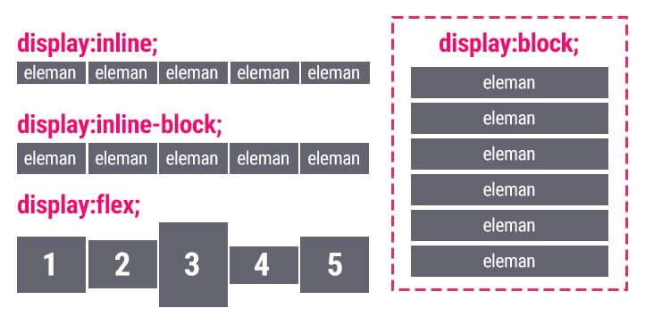
CSS Display 속성
정의
CSS에서 display 속성은 웹페이지 상에서 엘리먼트들이 어떻게 보여지고 다른 엘리먼트와 어떻게 상호 배치되는지를 결정합니다.

Slide 11
CSS Display 속성
none
none 속성은 요소를 삭제하거나 다시 만들지 않고 요소를 숨기고 표시하기 위해 JavaScript와 함께 사용됩니다.
inline
display 속성이 inline으로 지정된 엘리먼트는 전후 줄 바꿈 없이 한 줄에 다른 엘리먼트들과 나란히 배치됩니다.
대표적인 inline 엘리먼트로 <span>이나 <a>, <em> 태그 등을 들 수 있습니다.
block
display 속성이 block으로 지정된 엘리먼트는 전후 줄 바꿈이 들어가 다른 엘리먼트들을 다른 줄로 밀어내고 혼자 한 줄을 차지합니다.
대표적인 block 엘리먼트로 <div>이나 <p>, <h1> 태그 등을 들 수 있습니다.

Slide 12
CSS Display 속성
inline-block
display 속성이 inline-block으로 지정된 엘리먼트는 마치 하이브리드 모드처럼 동작하는데요.
기본적으로 inline 엘리먼트처럼 전후 줄 바꿈 없이 한 줄에 다른 엘리먼트들과 나란히 배치되지만, block 엘리먼트처럼 width와 height 속성 지정 및 margin과 padding 속성의 상하 간격 지정이 가능합니다.
다시 말해서, 내부적으로는 block 엘리먼트의 규칙을 따르면서 외부적으로 inline 엘리먼트의 규칙을 따르게 되는 것이지요.

Slide 13
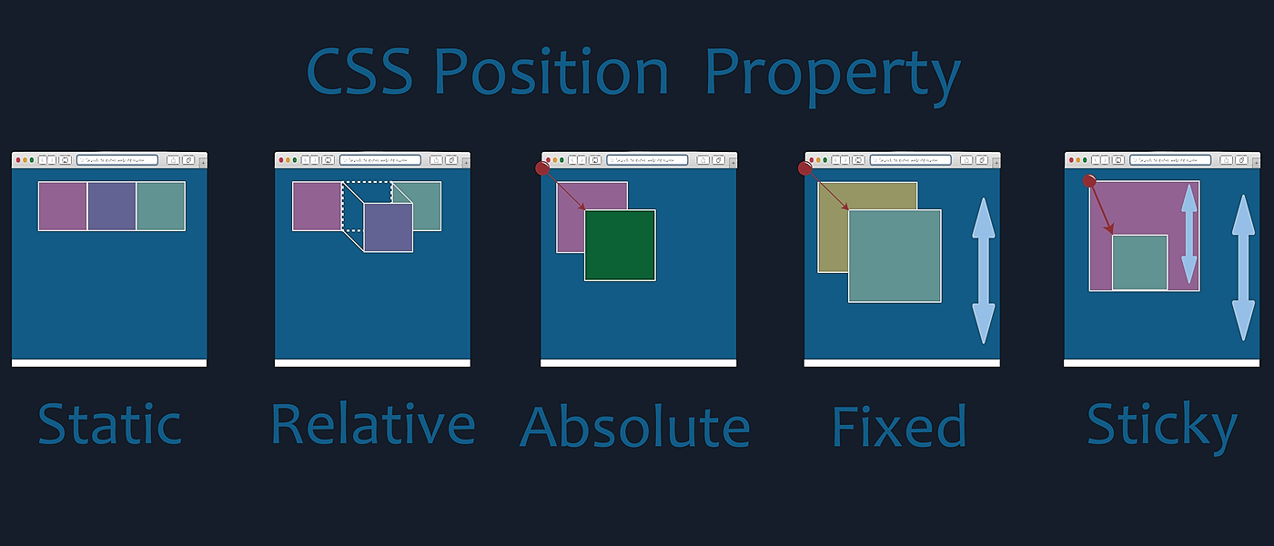
CSS Position 속성
정의
CSS에서 position 속성은 HTML 문서 상에서 요소가 배치되는 방식을 결정합니다.
많은 경우, position 속성은 요소의 정확한 위치 지정을 위해서 top, left, bottom, right 속성과 함께 사용됩니다.

Slide 14
CSS
Static
position 속성을 별도로 지정해주지 않으면 기본값인 static이 적용됩니다.
position 속성이 static인 요소는 HTML 문서 상에서 원래 있어야하는 위치에 배치됩니다.
이 말은 요소들이 HTML에 작성된 순서 그대로 브라우저 화면에 표시가 된다는 것을 뜻하며, 따라서 top, left, bottom, right 속성값은 position 속성이 static일 때는 무시됩니다.
Relative
position 속성을 relative로 설정하게 되면, 요소를 원래 위치에서 벗어나게 배치할 수 있게 됩니다.
요소를 원래 위치를 기준으로 상대적(relative)으로 배치해준다고 생각하시면 이해가 쉬울 것 같은데요.
요소의 위치 지정은 top, bottom, left, right 속성을 이용해서, 요소가 원래 위치에 있을 때의 상하좌우로 부터 얼마나 떨어지게 할지를 지정할 수 있습니다.

Slide 15
CSS
Absolute
position 속성을 absolute로 지정하면 사실 전혀 절대적(absolute)으로 요소를 배치해주지 않습니다.
오히려 배치 기준이 상황에 따라 굉장히 달라질 수 있는데요.
흥미롭게도 position 속성이 absolute일 때 해당 요소는 배치 기준을 자신이 아닌 상위 요소에서 찾습니다.
DOM 트리를 따라 올라가다가 position 속성이 static이 아닌 첫 번째 상위 요소가 해당 요소의 배치 기준으로 설정되는데요.
만약에 해당 요소 상위에 position 속성이 static이 아닌 요소가 없다면, DOM 트리에 최상위에 있는 <body> 요소가 배치 기준이 됩니다.

Slide 16
CSS
Fixed
화면을 위아래로 스크롤하더라도 브라우저 화면의 특정 부분에 고정되어 움직이지 않는 UI를 본적이 있으신가요?
보통 라이브 채팅 버튼을 구현할 때 많이 쓰이는 기법인데요.
position 속성을 fixed로 지정하면 이렇게 요소를 항상 고정된(fixed) 위치에 배치할 수 있습니다.
이게 가능한 이유는 fixed 속성값의 배치 기준이 자신이나 부모 요소가 아닌 뷰포트 (viewport), 즉 브라우저 전체화면이기 때문인데요.
top, left, bottom, right 속성은 각각 브라우저 상단, 좌측, 하단, 우측으로 부터 해당 요소가 얼마나 떨어져 있는지를 결정합니다.

Slide 17
CSS
Sticky
sticky 박스는 top, right, bottom, left 속성이 필수입니다.
fixed 박스는 뷰포트에 고정하지만 sticky 박스는 scroll 박스에 고정합니다. 즉, scroll 박스가 offset 기준입니다.
뷰포트와 scroll 박스가 동일한 것처럼 보이는 경우도 있겠지만 뷰포트는 하나뿐이고 scroll 박스는 문서 안에서 더 많이 생성할 수 있어요.
sticky 박스를 scroll 박스에 고정하는 임계점은 스크롤 위치가 결정합니다. sticky 박스 자신과 부모의 위치와 크기도 임계점에 영향을 미칩니다.
sticky 박스의 부모 박스가 scroll 박스를 벗어나면 sticky 박스는 다시 일반적인 흐름에 따릅니다.
sticky 박스와 scroll 박스 사이에 overflow: hidden 속성을 적용한 박스가 끼어들면 sticky 박스는 일반적인 흐름에 따릅니다.

